Slide 1






LỊCH SỬ VÀ ĐỊA LÍ

Slide 2


Slide 3


a) Tìm hiểu về địa hình và khoáng sản ở Việt Nam

Slide 4
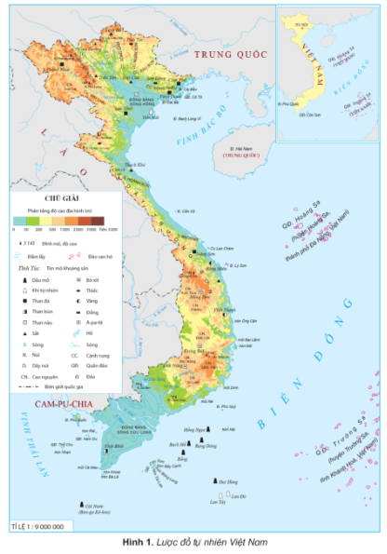


Đọc thông tin và quan sát hình 1 trang 11 SGK, em hãy:
Trình bày một số đặc điểm của địa hình, và khoảng sản ở Việt Nam.

Slide 5
+ Trên phần đất liền Việt Nam, 3/4 diện tích là đồi núi, nhưng chủ yếu là đồi núi thấp, 1/4 diện tích là đồng bằng và chủ yếu là đồng bằng phù sa sông bồi đắp.

Slide 6
Việt Nam có nhiều loại khoáng sản nhưng phần lớn có trữ lượng vừa và nhỏ. Một số khoáng sản có trữ lượng lớn: than, dầu mỏ, khí tự nhiên, sắt, đồng, bô-xít, a-pa-tít...

Slide 7
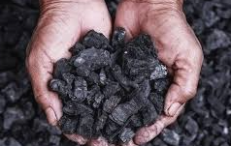
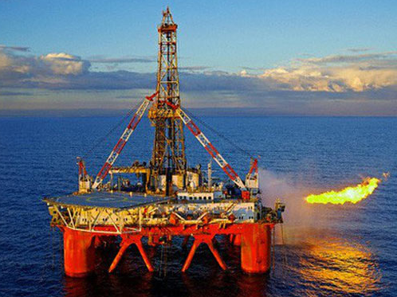
Than đá (Quảng Ninh)
Dầu mỏ (Biển Đông).

Slide 8
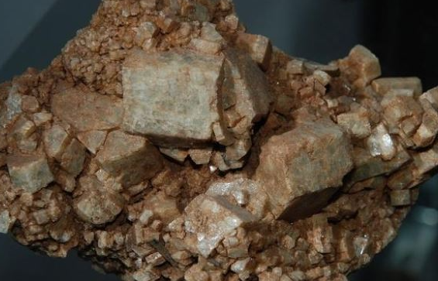
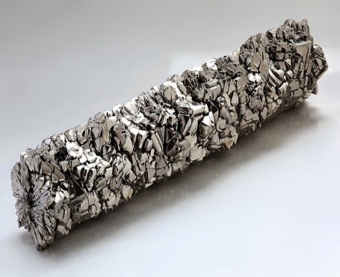
Apatit (Lào Cai)
Titan (Thái Nguyên, Vũng Tàu)....

Slide 9
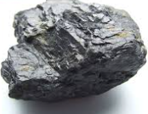
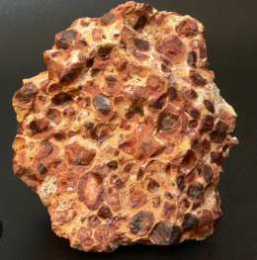
Quặng sắt (Thái Nguyên, Yên Bái, Hà Tĩnh)
Bô-xít (Tây Nguyên)

Slide 10
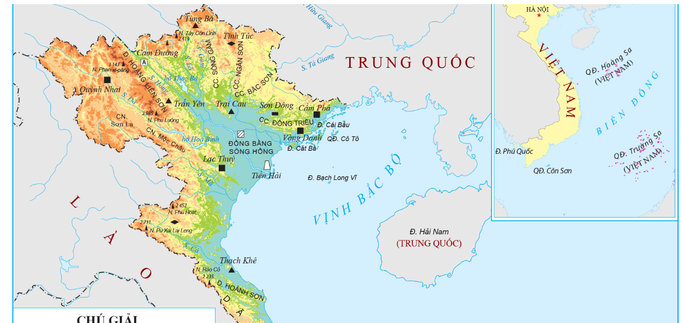
Xác định trên lược đồ các dãy núi có hướng tây bắc – đông nam, các dãy núi có hướng vòng cung và các đồng bằng lớn ở Việt Nam.

Slide 11
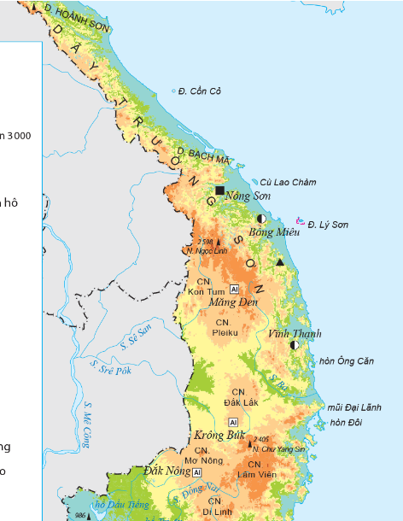
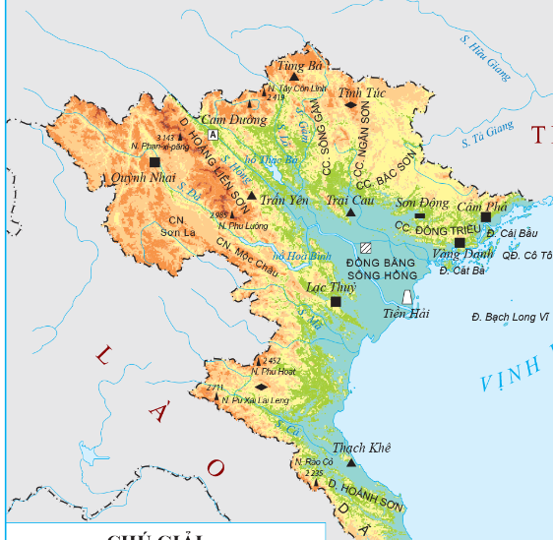
Dãy núi có hướng tây bắc – đông nam: Dãy Hoàng Liên Sơn, dãy Trường Sơn.

Slide 12
Dãy núi có hướng vòng cung: Sông Gâm, Ngân Sơn, Bắc Sơn, Đông Triều.

Slide 13
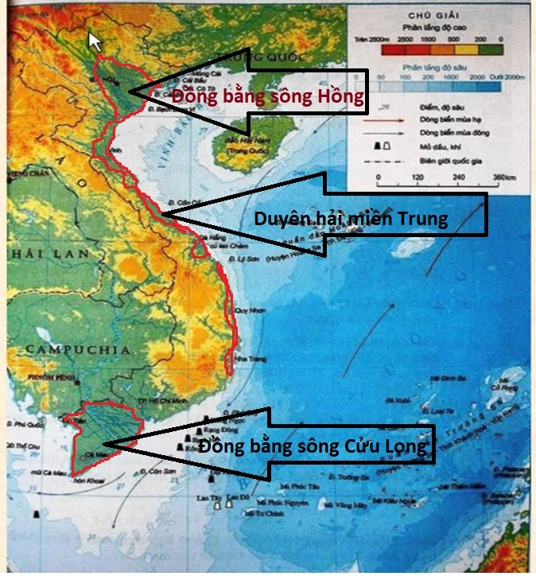
Các đồng bằng lớn ở Việt Nam: Đồng bằng Sông Hồng, đồng bằng Sông Cửu Long, Đồng bằng Duyên hải miền Trung.

Slide 14
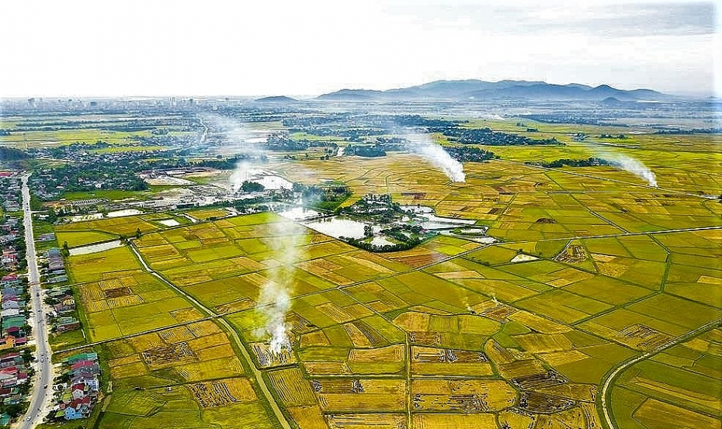
Đồng bằng Sông Hồng

Slide 15
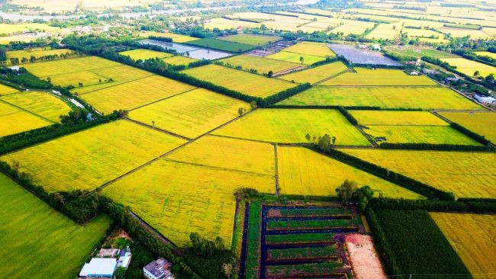
Đồng bằng Sông Cửu Long

Slide 16

b) Tìm hiểu về khí hậu ở Việt Nam

Slide 17

Đọc thông tin, em hãy trình bày một số đặc điểm khí hậu ở Việt Nam.

Slide 18



Việt Nam có khí hậu nhiệt đới ẩm gió mùa, với tính chất gần như nóng quanh năm (trừ vùng núi cao), mưa nhiều, gió và mưa thay đổi theo mùa.
Khí hậu nước ta có sự khác nhau giữa phần lãnh thổ phía bắc và phần lãnh thổ phía nam dãy Bạch Mã.

Slide 19
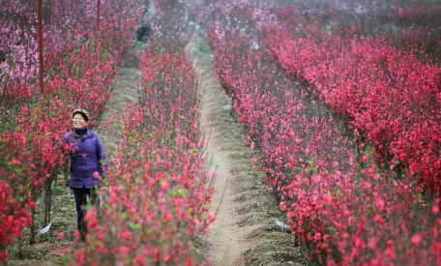

Mùa Xuân (miền Bắc)
Mùa Hè (miền Bắc)

Slide 20


Mùa Thu (miền Bắc)
Mùa Đông(miền Bắc)

Slide 21
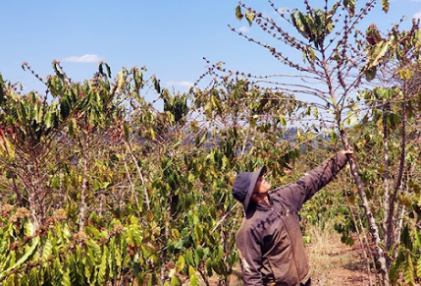
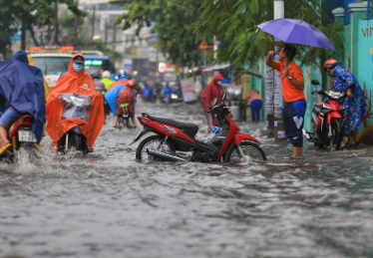
Mùa khô (miền Nam)
Mùa mưa (miền Nam)

